Slide 1





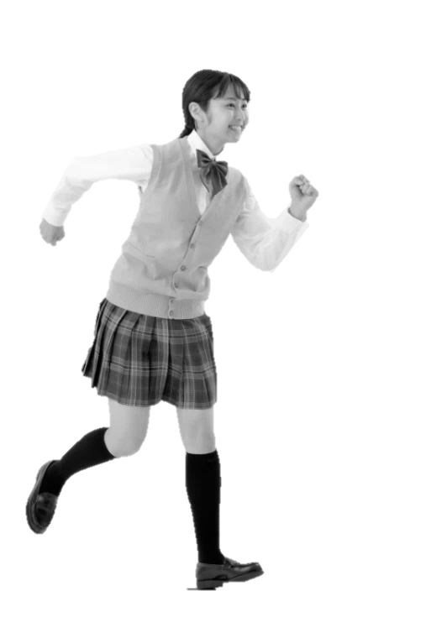





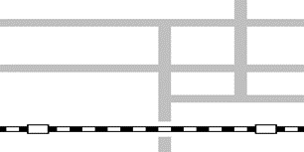

初級公務員試験対策
無
料
都合が良い日だけの参加もＯＫ♪
春期講習会
春期講習会
春期講習会
春期講習会
合格のための第一歩！
3/30(月)･3/31(火)･4/1(水)
2020年初級公務員試験合格を目指す方を対象に、春期講習会を開講します。9月の１次試験に向けて、勉強に打ち込んでもらうための“学習スタート”講座です。公務員に興味のあるお友達も誘って、お気軽にご参加ください。
学習スタート期のポイント
（判断推理・数的推理）
4月からいよいよ新学年となり、本格的に公務員試験対策を始める人も多いと思います。
公務員試験は、公務員試験特有の『一般知能分野』と、高校までに履修したことのある『一般知識分野』から構成されています。その中で、一般知能分野に含まれる判断推理・数的推理は、試験全体に占める出題数が多いため、合否を左右する最重要科目です。どちらの科目も、学習の初期は演習を繰り返し、典型問題のマスターを心がけましょう。特に判断推理は、日々の努力で解けるようになる科目なので今からの学習がお勧めです☆
【日時】 3/30（月）～4/1（水）
12：50～15：40（50分講義×3コマ）
【申込】 お電話又はメールにてご予約ください。
【費用】 無料
現役合格に向けて
準備開始!!
 | 3/30(月) | 3/31(火) | 4/1(水)
12：50～ 13：40 | 判断推理 | 数的推理 | 政治
13：50～ 14：40 | 判断推理 | 数的推理 | 政治
14：50～ 15：40 | 空間把握 | 経済 | 二次対策
ご予約、お問い合わせはお電話またはメールにてお願い致します。
学校法人立川学園
山口バイパス
済生会
病院
●
山口県庁●
山口校
★
山口市役所
●
〒753-0078 山口市緑町5-11
●中央公園
県道204号線
TEL:0120-809-561 Mail:yamaguchi@01-group.com
●ＪＲ湯田温泉駅
●ＪＲ山口駅

Slide 2



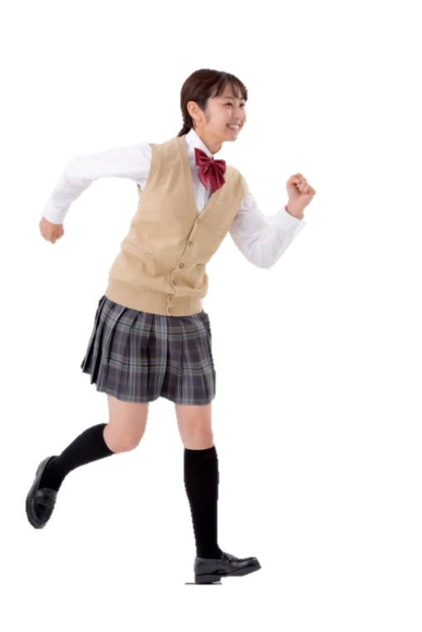


初級公務員試験対策
無
料
都合が良い日だけの参加もＯＫ♪
春期講習会
春期講習会
春期講習会
春期講習会
合格のための第一歩！
3/30(月)･3/31(火)･4/1(水)
現役合格に向けて
準備開始!!
2020年初級公務員試験合格を目指す方を対象に、春期講習会を開講します。9月の１次試験に向けて、勉強に打ち込んでもらうための“学習スタート”講座です。公務員に興味のあるお友達も誘って、お気軽にご参加ください。
学習スタート期のポイント
（判断推理・数的推理）
4月からいよいよ新学年となり、本格的に公務員試験対策を始める人も多いと思います。
公務員試験は、公務員試験特有の『一般知能分野』と、高校までに履修したことのある『一般知識分野』から構成されています。その中で、一般知能分野に含まれる判断推理・数的推理は、試験全体に占める出題数が多いため、合否を左右する最重要科目です。どちらの科目も、学習の初期は演習を繰り返し、典型問題のマスターを心がけましょう。特に判断推理は、日々の努力で解けるようになる科目なので今からの学習がお勧めです☆
【日時】 3/30（月）～4/1（水）
12：50～15：40（50分講義×3コマ）
【申込】 お電話又はメールにてご予約ください。
【費用】 無料
 | 3/30(月) | 3/31(火) | 4/1(水)
12：50～ 13：40 | 判断推理 | 数的推理 | 政治
13：50～ 14：40 | 判断推理 | 数的推理 | 政治
14：50～ 15：40 | 空間把握 | 経済 | 二次対策
ご予約、お問い合わせはお電話またはメールにてお願い致します。
学校法人立川学園
山口バイパス
済生会
病院
●
山口県庁●
山口校
★
山口市役所
●
〒753-0078 山口市緑町5-11
●中央公園
県道204号線
TEL:0120-809-561 Mail:yamaguchi@01-group.com
●ＪＲ湯田温泉駅
●ＪＲ山口駅

